Slide 1
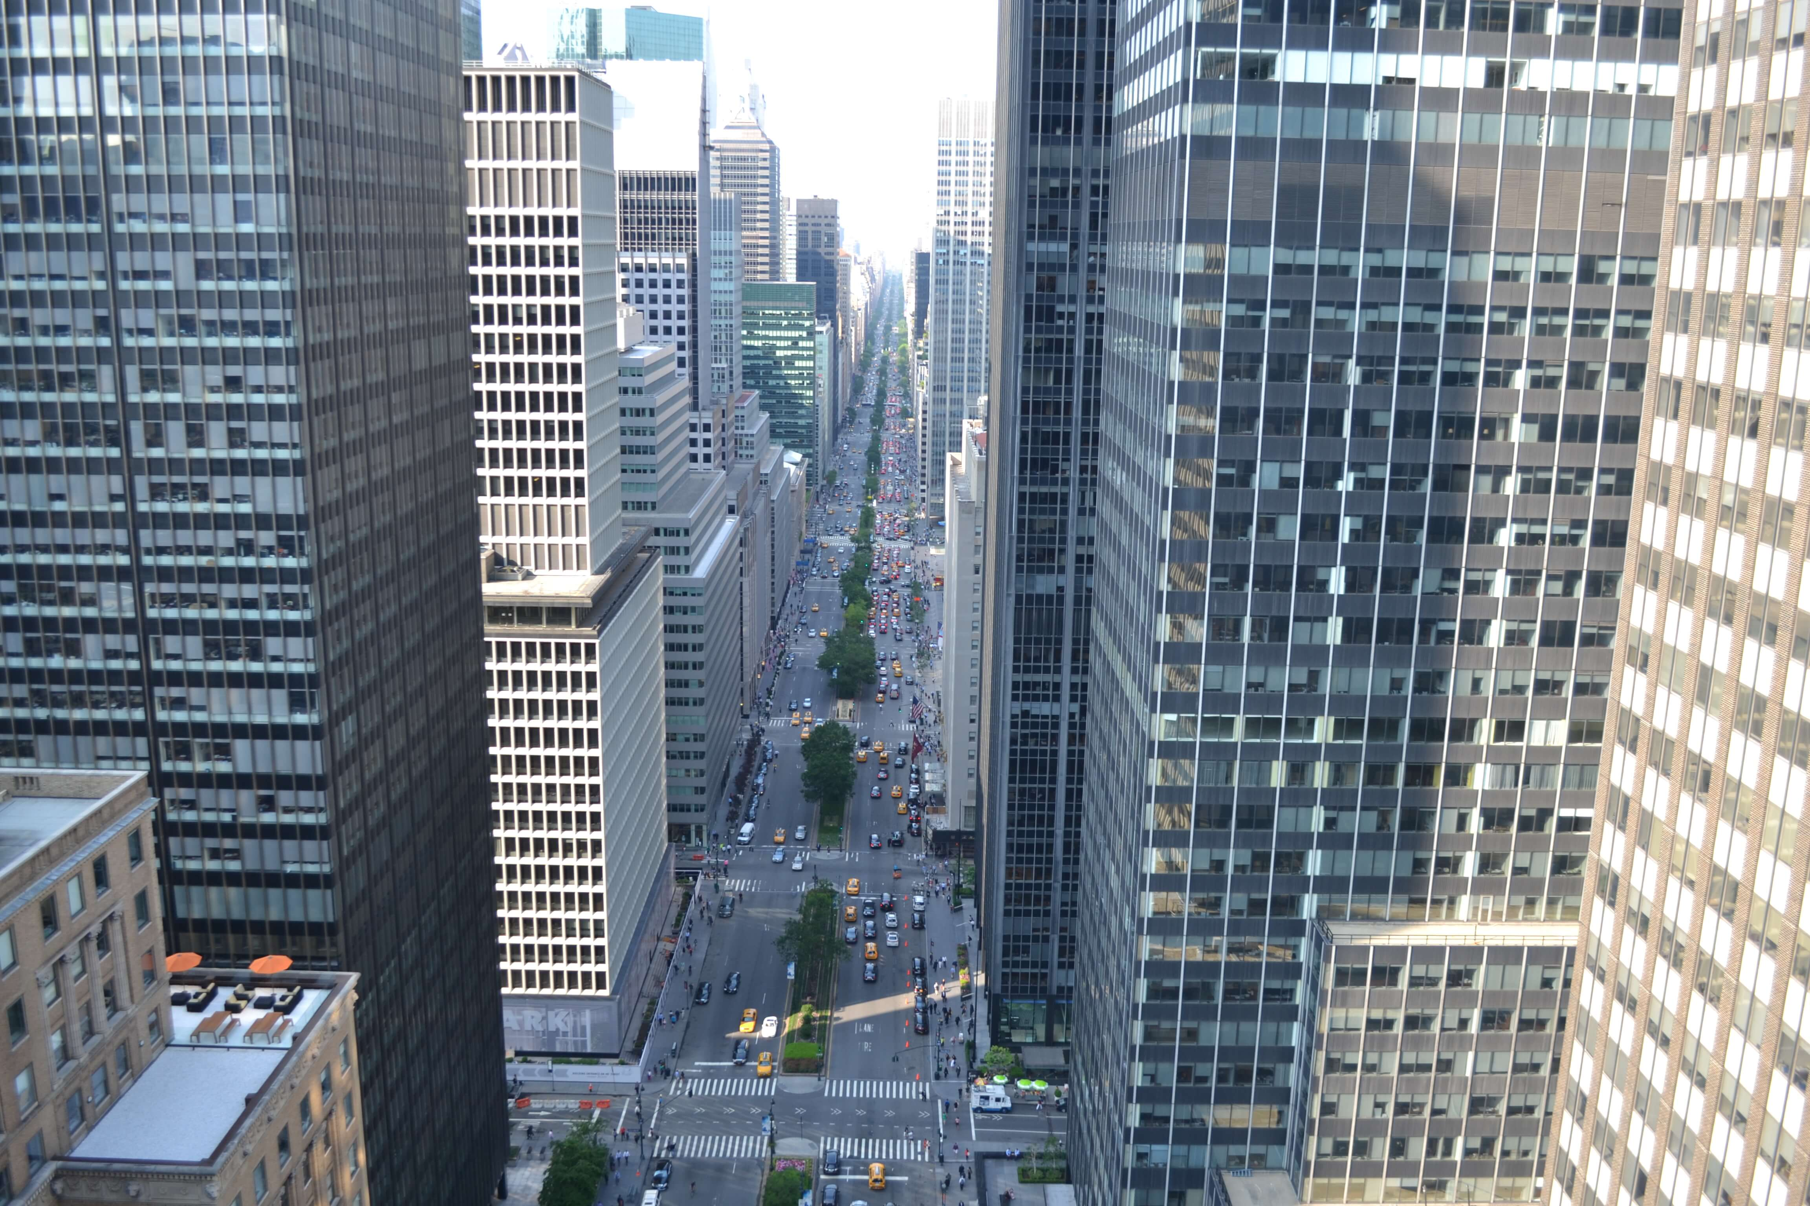

Menedzsment alapjai
Menedzsment alapjai
1.

Slide 2
Tartalomjegyzék
Menedzsment alapjai
A szervezetek fogalma, céljai, funkciói
A szervezetek érintettjei
A szervezetek fajtái, struktúrája
A szervezeti környezet
A szervezet irányítása
Menedzsment és vezetés
A menedzsment fogalma, céljai, funkciói
A menedzsment feladatai
A menedzsment szerepek
A menedzsment alapfunkciói
Menedzsment területek

Slide 3
Fontossága
Menedzsment alapjai
Napjainkban a vállalati életnek elengedhetetlen szereplői az elkötelezett menedzserek, és vezetők, akik
  a vállalati célok és stratégiák kidolgozásáért,
  a szükséges erőforrások optimális felhasználásáért,
  az emberek vezetéséért és motiválásáért,
  a változások lebonyolításáért és a szervezet előre haladásáért felelnek.
A menedzsment alapjai kurzus betekintést kínál a menedzsment alapvetői funkcióiba, és annak napjainkban továbbra is legkritikusabb területeibe, valamint ismerteti azon alapvető területeket amelyek ismerete elengedhetetlen a sikeres vezetővé válás útján, ezen belül:
  Menedzsment alapfogalmai
  Menedzsment iskolák
  A szervezeti felépítés és a csoportok
  A vezetői szerepkör
  A dolgozók motiválása, oktatása
  Kommunikáció és konfliktus kezelés
  Vállalati stratégia tervezés
  Döntési modellek
  Projekt és kockázatmenedzsment
  Válság és változás kezelés

Slide 4
Szervezetek
Menedzsment alapjai
A menedzsment területének megismeréséhez fontos a szervezetek felépítésének feltárása annak érdekében, hogy a menedzsment működési környezetének ismerete és ezáltal szükséges funkciói adottak legyenek.
Szervezet
  „Két vagy több ember szándékosan összehangolt tevékenységeinek vagy erőinek rendszere" (Chester Barnard)
  A vállalkozói szervezet célja tőke befektetésével, ezáltal kockázat vállalással, profit elérése
  A szervezet valamilyen formában értéket teremt, ezáltal növeli az adott térség életszínvonalát, munkahelyet teremt, adóival közvetlenül támogatja az állam működését.

Slide 5
A szervezet jellemzői
Menedzsment alapjai
  Folyamatosan változó környezetben működik.
  Rugalmasan alkalmazkodnia kell az egyre bonyolultabb környezethez.
  Hosszú és rövid távú céljai vannak
  A célok eléréséért a benne résztvevők együttműködnek.
  A felelősségi és hatáskörök szétválasztása.

Slide 6
A vállalkozások fogalma
Menedzsment alapjai
Önálló gazdasági egység,
saját nevében, saját felelősségére üzletszerű tevékenységet folytat,
elsődleges célja a profit szerzés,
kockázatot vállal,
a piaci szereplőktől elkülönül, de kapcsolatrendszert alakít ki velük.

Slide 7
A szervezetek fekete doboz modellje
Menedzsment alapjai
INPUTOK:
Tőke
Munkaerő
Anyag
Információ
OUTPUTOK:
Termékek
Szolgáltatások
Profit
Hulladék
Információ
A szervezet

Slide 8
A szervezetek fekete doboz modellje
Menedzsment alapjai
Határoló alrendszer
INPUTOK:
Tőke
Munkaerő
Anyag
Információ
OUTPUTOK:
Termékek
Szolgáltatások
Profit
Hulladék
Információ
Menedzsment alrendszer
Technikai alrendszer

Slide 9
A szervezet érintettjei (Stakeholderek)
Menedzsment alapjai
BELSŐ ÉRINTETTEK | STÁTUSZ, FUNKCIÓ | ÉRDEKELTSÉG
 |  | Időtáv | Jövedelem | Cél
Tulajdonosok | befektető, küldetés és filozófia meghatározása | határozatlan | profit vagy kamat | befektetés értékének növelése
Menedzserek | szak-alkalmazott, hatékony működtetés | rövidtáv | munkabér | jövedelemszerzés, szakmai karrier
Alkalmazottak | végrehajtás | rövidtáv | munkabér | fogyasztási szükségletek kielégítése
Külső érintettek
  Gazdasági, jogi, társadalmi, pénzügyi intézmények
  Vevők, beszállítók, versenytársak

Slide 10
A szervezeti rendszer kritériumai
Menedzsment alapjai
Dr. Herczeg János szerint a vállalati kritériumok az alábbiak:
  Működő képes egység legyen
  Legyen célja, feladata, értelme
  Ne csak rendszerelemek egysége legyen, hanem rendszerfolyamatok egysége is (dinamikus egység)
  Legyen totalista, egész volta
  A rendszerelemek egymással kiegészítő, kölcsönhatásban lévő, egymást alakító, fejlődésükben egymáshoz igazodó kapcsolatban legyenek
  Legyen egy belső tendencia a belső konzisztenciára, arányosságra, harmonizáltságra, cél szerinti rendezettségre
  Legyen a vállalatnak belső logikája, objektív belső meghatározottsága, belső törvényszerűségei (működési, reagálási, kapcsolódási, szerkezeti törvényei)
  Legyen relatív elkülönültsége, külső hatásokkal szembeni tűrő és ellenálló képessége

Slide 11
Vállalkozások fajtái
Menedzsment alapjai
Tevékenység és kibocsátott javak szerint
  Termelés – termék (befejezetlen termelés, félkésztermék, késztermék)
  Kereskedelem – áru (nagykereskedelmi áru, kiskereskedelmi áru, göngyölegek)
  Szolgáltatás - saját vagy közvetített (alvállalkozók) szolgáltatások

Slide 12
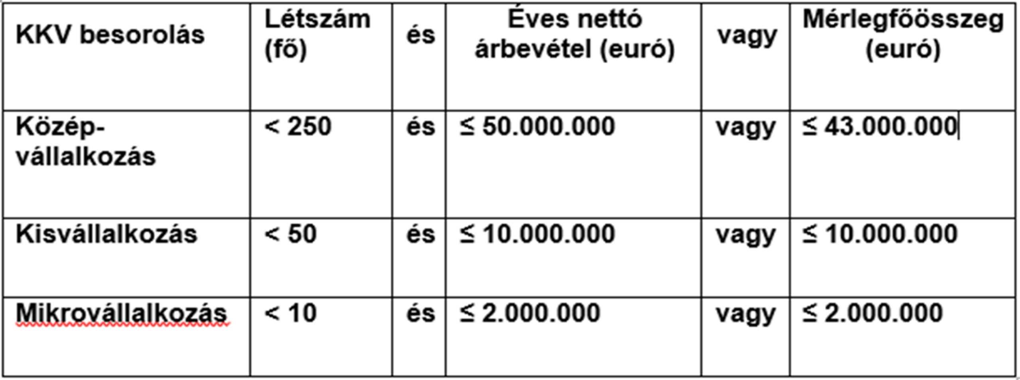
Fajtái – nagyságrend alapján (EU)
Menedzsment alapjai
Méret

Slide 13
Fajtái – magyar jogrendben
Menedzsment alapjai
Jogi forma
  Őstermelő
  Egyéni vállalkozás
  Családi gazdálkodás
  Társas vállalkozások (kkt., bt., kft., rt., egyesülés.)
  Szövetkezet
  Közhasznú társaság

Slide 14
Szervezeti struktúrát meghatározó tényezők
Menedzsment alapjai
Munkamegosztás
Az egyes feladatok részfeladatokra osztása, szakmák szerinti felosztása (funkcionális, munkaterületek, szakképzettség, munkaelemek szerint)
Hatáskörmegosztás
Különböző döntési és utasítási jogkörökkel ruházza fel a szervezeti egységeket, dolgozókat
Koordináció
Különböző szervezeti egységek működésének, tevékenységeinek összehangolása
Konfiguráció
Különböző vertikális és horizontális kapcsolatok rendszere

Slide 15
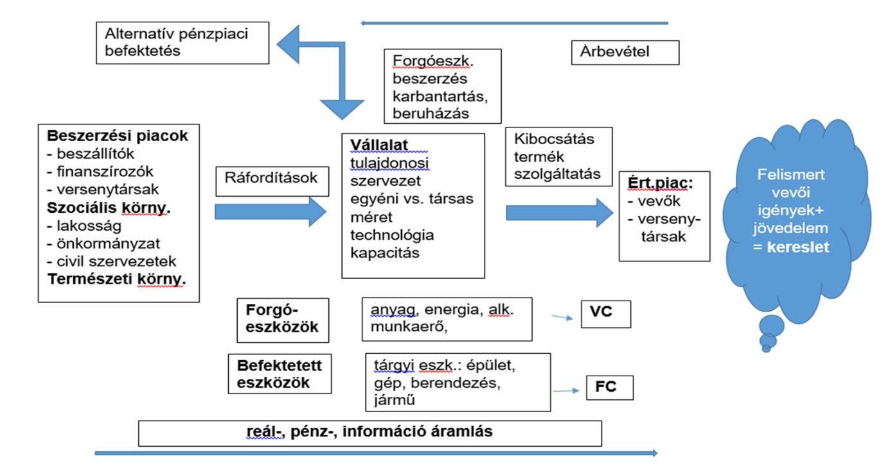
A szervezeti környezet
Menedzsment alapjai
A szervezetek egy folyamatosan
változó környezetben működnek,
amely nagyban befolyásolja a vállalkozás előrehaladtát
    Nagyon fontos, hogy a szervezet folyamatosan nyomon kövesse a környezeti változásokat
    Kutassa a lehetőségeket, az esetleges veszélyeket

Slide 16
A vállalat mint élő szervezet
Menedzsment alapjai
Szív: főfolyamatok (erőforrások megszerzése, átalakítása, értékesítése) működtetése, amely nélkül infarktus áll be, a szervezet leáll, megszűnik
Vérellátás: az oxigén szállítás a vezetői utasítások, ötletek hozzák működésbe a rendszert
Csontváz: a tartó szerkezet a vállalat felépítése, hierarchiája, az egyes szervezetek támasztó oszlopai, egymásra épülése, mely a szervezet növekedésével folyamatosan bővül
Idegrendszer: kommunikációs csatorna, a külső környezet és a belső szervek által közölt információk az agyban összefutnak, amelyre válaszreakciókat ad, módosítja a szervezet működését az új helyzetnek megfelelően
Magatartás: keresi a külső környezettel a kapcsolatot, igyekszik növelni a hatalmát, vagy együttműködő szövetségeseket keres

Slide 17
A szervezet irányítása
Menedzsment alapjai
Vezető, vezetés – tulajdonos
  A szervezet méretétől függően egybe eshet, érdekeik különbözőek lehetnek, a vezetőnek szakértelemmel és a tulajdonosnak tőkével kell rendelkezni, a tulajdonos feladata a vezetői célok összehangolása az érdekeltségi rendszer kiépítésével
Menedzseri és vezetői feladatok
  A menedzselés olyan folyamat, amelyet egy vagy több személy végez mások tevékenységének koordinálására, olyan eredmények elérése érdekében, amit egyikük se tudna elérni egyedül
  A vállalkozások vezetése egyrészt működési (funkcionális), másrészt szervezeti (intézményi) kapcsolatok kiépítését igényli
Menedzselés: eredmények elérése (tervezés, szervezés, döntés, irányítás, összehangolás, ellenőrzés)
Vezetés: rendszerek javítása (látomás, megvilágosodás, igazodás, betanítás, hatáskörrel való felruházás, törődés)

Slide 18
A menedzsment alapfogalmak
Menedzsment alapjai
Eredmények elérése - menedzser
  Tervezés,
  Döntés,
  Szervezés,
  Irányítás,
  Összehangolás,
  Ellenőrzés
Rendszerek javítása - vezető
    Látomás,
    Megvilágosodás,
    Igazodás,
    Hatáskörrel való felruházás,
    Betanítás,
    Törődés
A menedzsmenttudomány:
eredményes és hatékony csoportos tevékenység, az egyéni és szervezeti működés tudománya
módszerek, gyakorlati tapasztalatokból leszűrt elméletek,
választ ad arra, hogy egyének csoportban, szervezetben tevékenykedve hogyan érik el a kitűzött célokat a lehető legjobb hatásfokkal
Menedzsmentfolyamat: menedzseléshez szükséges feladatok rendszere, a tevékenységek végrehajtásához, a vállalkozási célok eléréséhez
A menedzselés irányulhat személyre, szervezetekre
Az irányítás során a vezető nem közvetlenül, hanem áttételesen hat a vezetettre

Slide 19
A menedzsment és a vezetés közötti különbségek
Menedzsment alapjai
Kotter meghatározza a menedzser és a leaderek fő tevékenységei közötti különbségeket
 | Menedzser | Leader
Célkitűzés | Tervezés, költségvetési keretek allokálása | Jövőkép, változási stratégiák
Feltétel biztosítás | Szervezés, formális rendszerek kialakítása, emberi erőforrás menedzsment | Maga mellé állít, kommunikál, meggyőz, elfogadtat
Végrehajtás | Problémamegoldás, kontroll | Motivál, inspirál, megerősít
Sikerkritérium | Belső hatékonyság, a komplex szervezet zökkenőmentes működési rendszere | Eredményesség, a környezet kihívásainak megfelelő sikeres szervezési változás

Slide 20
A menedzser
Menedzsment alapjai
Akit arra neveznek ki, hogy a szervezeti egységet adott hatásköri keretekben, meghatározott erőforrásokkal, körülírt célokat érjen el
  Irányítás, szervezés, ellenőrzés
  Magas szervezeti kompetencia
  Különböző embertípusokkal dolgozik
  Lemond a szakértői karrierről
Menedzsment az a tevékenység, amelyet egy vagy több személy végez, a szervezet tevékenységeinek összehangolása vagy koordinálása céljából

Slide 21
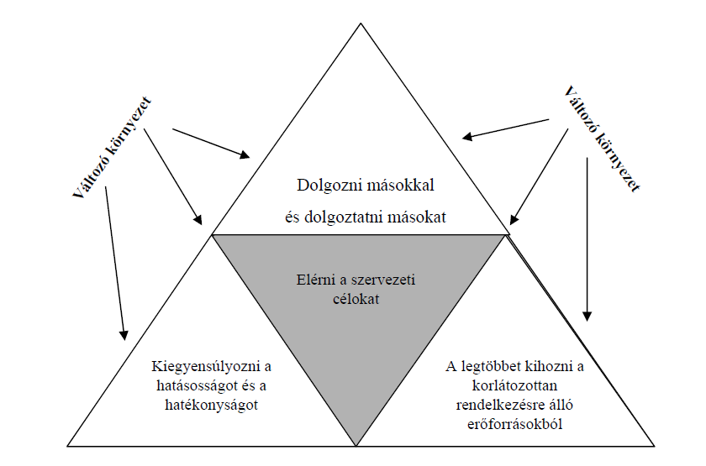
A menedzsment kulcskérdései – Dr. Farkas András
Menedzsment alapjai

Slide 22
A menedzsment 4 alapfunkciója
Menedzsment alapjai
A menedzsment 4 funkciójához tartozik,
  a tervezés,
  a szervezés,
  a vezetés és,
  az irányítás
Ezek az alapfunkciók segítik elő a menedzsmentet a tervezésben, és a tervek implementálásában, annak érdekében, hogy sikeresen elérjék a vállalkozások célkitűzéseit, létrejöjjenek a megfelelő felelősség és munkakörök
Végül pedig létrejöjjön a tökéletes működéshez szükséges feltételek

Slide 23
A menedzsment legfontosabb feladatai
Menedzsment alapjai
Tervezés
  A szervezetek alapproblémája a változó környezethez való sikeres alkalmazkodás
  A tervezés a problémák "elméleti" megoldásával kijelöli az elérendő szervezeti célokat és az elérésükhöz vezető (fontosabb) tevékenységeket.
    A célok és a célok eléréséhez szükséges tevékenységek meghatározása több szinten történik a szervezet célhierarchiájának megfelelően
    A szervezeti környezet és a működést befolyásoló tényezők elemzése és azok ismerete
    A szervezeti vízió, hosszútávú célkitűzések ismerete
    A tervezés tudatos, azaz a szervezeti tudást, tapasztalatokat kihasználó alkalmazkodást jelent a környezeti változásokhoz, a kockázatok minimalizálásával
  Elérendő célok és az ahhoz szükséges folyamatok, kompetenciák, erőforrások sikeres és optimális meghatározása
  Megfelelő hosszútávú döntések meghozatala

Slide 24
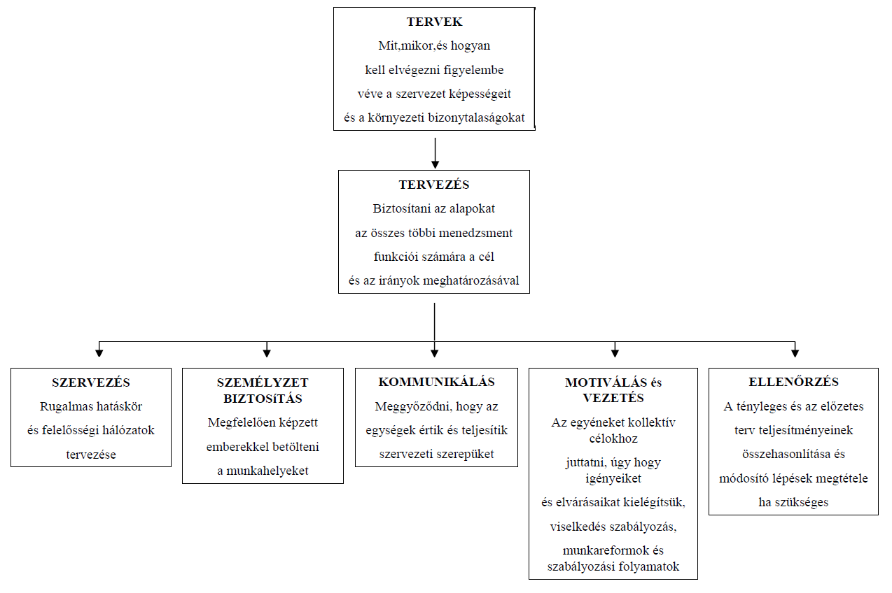
A menedzsment legfontosabb feladatai - Tervezés
Menedzsment alapjai

Slide 25
A menedzsment legfontosabb feladatai
Menedzsment alapjai
Szabályozás
  Folyamatos nyomon követés
  Rendszeres kommunikáció, szakértők véleményének kikérése
  Kontrolling tevékenység folytatása
    Terv – tény összehasonlítása
    Az előre haladás mérése, értékelése
    Kockázatok elemzése, nyomon követése
    Helyesbítő lépések megtétele
  Folyamat szemléletű gondolkodás
    Ellenőrzés, dokumentáció
    Folyamatos fejlődés és hibák forrásainak feltárása
  PDCA ciklus (Plan, Do, Check, Act) – FOLYAMTOS, VÉGET NEM ÉRŐ TEVÉKENYSÉG
    Tervezés → Cselekvés → Ellenőrzés → Helyesbítő lépések megtétele → Tervezés → Cselekvés →….

Slide 26
A menedzsment legfontosabb feladatai
Menedzsment alapjai
Szabályozás
  A szervezeti erőforrások optimális felhasználásának biztosítása
  A menedzsment tevékenység nem a cél elérésénél, hanem a rendelkezésre álló erőforrásokból való maximum kihozatalánál kezdődik
    Példa - Egy nyaralás végén sokszor mondjuk arra, hogy nagyon jó volt, de a kérdés az, hogy vajon hasonló összegből, megfelelő tervezéssel és kutatással, nem lehetett-e volna egy tartalmasabb és még jobb nyaralást szervezni
  A működéshez szükséges erőforrások megteremtése
  A működéshez szükséges megfelelő környezet biztosítása
  A szükséges oktatás, továbbképzés, információ áramlás biztosítása
  Rugalmasság
    Hirtelen szükségletek áthidalása
    Elkötelezettség a hatékonyság és a siker mentén

Slide 27
A menedzsment legfontosabb feladatai
Menedzsment alapjai
Emberek irányítása
  A szervezet dolgozóinak irányítása közvetett és közvetlen utasításokkal
  Szervezeti filozófia meghonosítása
  Folyamatos kommunikáció
  Dolgozók bevonása a döntéshozásba
  Konfliktus kezelés
  Motiváció
  Szükséges információk, tudás megosztása
  Vezetői utánpótlás biztosítása

Slide 28
A menedzsment szerepek
Menedzsment alapjai
Magatartási szerepek
  formális képviselő
  kapcsolattartó
  vezető
Információs szerepek
  megfigyelő
  elterjesztő
  szóvivő
Döntési szerepek
  vállalkozó
  zavarkezelő
  erőforrás elosztó
  tárgyaló

Slide 29
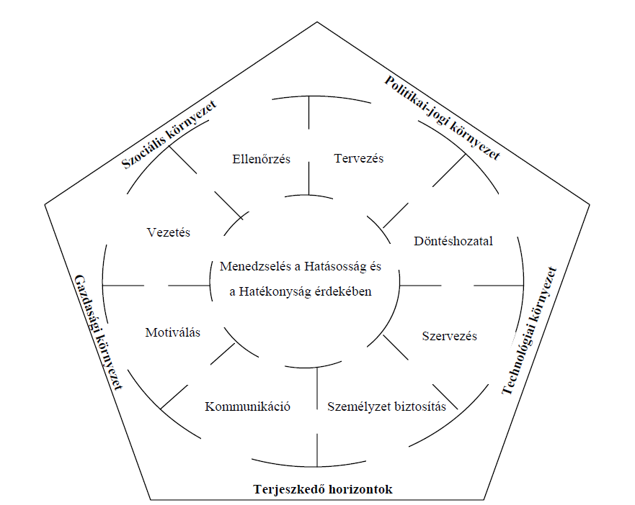
A menedzsment szerepek
Menedzsment alapjai

Slide 30
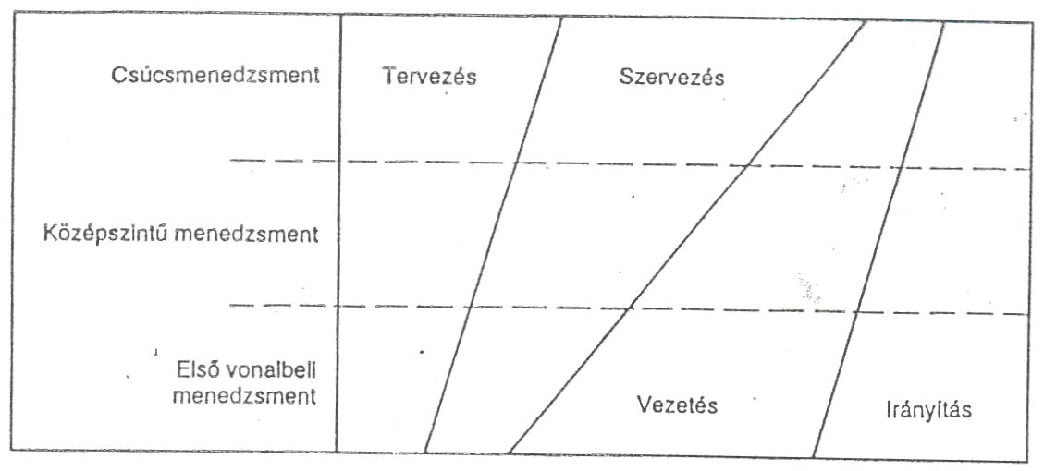
A menedzsment 4 alapfunkciójának időigénye
Menedzsment alapjai

Slide 31
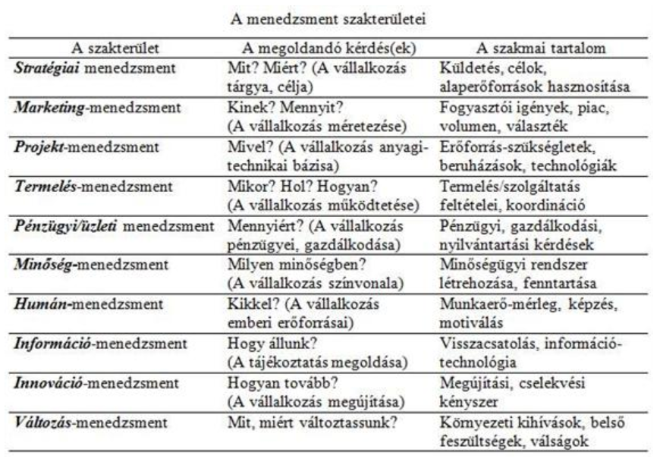
A menedzsment szakterületei
Menedzsment alapjai

Slide 32
Menedzsment ismeretek
Menedzsment alapjai
A menedzsment egy komplex, szerteágazó terület amely leginkább a már korábban is létező szervezeti egységek optimalizálására és működésének elősegítésére irányul
Humánismeretek
  szociálpszichológia
  általános jogi ismeretek
  nyelvismeretek
  kommunikációs ismeretek
  gazdaságpolitikai ismeretek, stb.
    Vezetéselméleti ismeretek
      döntéselmélet és módszertan
      stratégia és taktikai tervezés
      marketing
      nemzetközi pénzügyek
      innovációs ismeretek
      projektmenedzsment
      irányítási ismeretek, stb.
    Vezetés- és szervezéstechnikai ismeretek
      informatikai ismeretek
      szakértői rendszerek használata

Slide 33
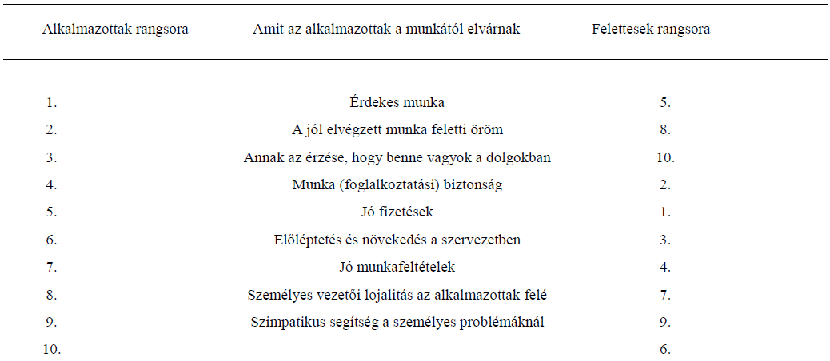
A menedzsment területétől való téves elvárások
Menedzsment alapjai

Slide 34
Köszönöm a figyelmet!

